Slide 1
UNIDAD 4
Definición de esquemas y vocabularios en XML

Slide 2
índice
Introducción
DTD.
Esquemas.
Validación de documentos XML

Slide 3
4.1 Introducción.
XML ha sido propuesto como un estándar en el intercambio de información, independientemente de la plataforma en la que se genere o se utilice. Esta premisa, en principio, es válida mientras que los documentos XML no cambien entre los intercambios. Si en los intercambios se permite la modificación, adición o supresión de elementos de información, se ha de tener especial cuidado de no modificar la estructura del documento. No siempre es posible y puede llegar el caso a situaciones en las que el mismo documento pueda leerse en una aplicación y en otra no.
No solo es imprescindible que el documento esté bien formado (con las etiquetas de apertura y cierre bien ubicadas, que la codificación sea correcta, que los elementos cumplan la sintaxis de XML, etc.), sino que ambos actores (emisor y receptor) se ciñan a un formato de fichero definido previamente. Para evitar estos casos, se ha de definir una estructura fija del documento que conozcan las partes que intercambian la información.
A continuación, se mostrarán dos maneras de especificar formatos de comunicación en XML, de los que destacan las DTD y los XML Schema.

Slide 4
4.2 DTD
DTD (Document Type Definition) es la definición de cómo se construye un documento XML para que se ajuste a las necesidades previamente analizadas. Es decir, establece qué elementos son aceptados y en qué posiciones deben estar dentro de un documento XML.
Cuando se define una DTD y se referencia dentro de un documento XML, se establece una relación de:
  Qué léxico es el que se espera.
  Qué reglas sintácticas debe cumplir nuestro lenguaje.
El significado semántico se proporciona en el uso del DTD y del documento XML al generar las aplicaciones que lo utilizan.
Por tanto, antes de crear un documento XML se deberá analizar qué elementos y etiquetas se van a necesitar para la aplicación que se quiere crear. Para esto sirve una DTD.

Slide 5
¿Por qué resulta importante la creación de DTD? Principalmente, cuando se analiza un almacenamiento de información en XML es porque esa información es importante compartirla. Pero aunque la compartición de la información pueda resultar interesante, la información debe estar sujeta a una serie de reglas para todos los que la utilicen (en consultas, inserciones, modificaciones, borrados, etc.); hay que asegurarse que esté bien formado y resulte válido para el uso por terceras aplicaciones. Si en el proceso de acceso y modificación del documento XML se incumple en su estructura, nos encontraremos con un documento no válido y con un futuro problema en su futura utilización. Por tanto una DTD permitirá asegurar que la información que contiene es válida y cumple los requisitos de intercambio de información entre terceras (personas con la misma DTD).
La creación de una DTD resulta muy simple y se verá más adelante pero resulta interesante como ubicar estas afirmaciones:
1. La DTD se puede ubicar dentro del propio documento XML.
2. La DTD se ubica fuera del documento XML(en un fichero externo).
Ambas realizan la misma función pero resulta más cómoda utilizar un fichero externo para almacenar la DTD y realizar un enlace en el documento XML para que la use. Además de la comodidad, existe otra ventaja fundamental:

Slide 6
no se almacena en cada documento XML la DTD. Si tuviéramos muchos ficheros XML que se basan en la misma especificación DTD, se tendría que cambiar en todos los fichero la declaración de la DTD, cosa que si estuviera enlazado en un fichero externo, se cambiaría una única vez y todos los documentos XML lo aprovecharían. Además se estaría almacenando la misma información en todos los documentos, lo que aumentaría el tamaño del documento XML.
Para continuar, establezcamos un ejemplo en el que se utiliza una DTD. Se quiere almacenar los mensajes de móviles que se envían a un servidor. Los datos que se guardarán son los siguientes:
  Número de teléfono del usuario.
  Fecha de envío.
  Hora de envío.
  Contenido del mensaje.

Slide 7
Un ejemplo de documento XML que guarde estos mensajes SMS podría ser el siguiente:
<?xml version="1.0" encoding="ISO-8859-1"?>
<!DOCTYPE BDsms SYSTEM "BDsms.dtd">
<BDsms>
<sms>
<telefono>955 55 66 55</telefono>
<fecha> 1/7/2011 </fecha>
<hora>23:55<1hora>
<mensaje>Juegol: Tetris</mensaje>
</sms>
<sms>
<telefono>745 1556 11</telefono>
<fecha> 22/9/2011 </fecha>
<hora> 15:05</hora>
<mensaje>Jueg02: Arkanoid</mensaje>
</sms>
<sms>
<telefono>842 35 22 OO</telefono>
<fecha> 10/11/2011 </fecha>
<hora>09:22</hora>
<mensaje>Jueg03: Comecocos</mensaje>
</sms>
</BDsms>

Slide 8
La DTD que permite establecer el formato de intercambio de estos mensajes SMS en el documento XML, podría ser la siguiente (fichero "BDsms.dtd"):
<!ELEMENT BDsms (sms*)>
<!ELEMENT sms (telefono, fecha, hora, mensaje)>
<!ELEMENT telefono (#PCDATA)>
<!ELEMENT fecha (#PCDATA)>
<!ELEMENT hora (#PCDATA)>
<!ELEMENT mensaje (#PCDATA)>
Notad que el fichero BDsms.dtd está referenciado en el documento XML. Si se quisiera incluir todo en el mismo documento XML, entonces quedaría:
<?xml version="1.0" encoding="ISO-8859-1"?>
<!DOCTYPE BDsms
[
<!ELEMENT BDsms (sms*)>
<!ELEMENT sms (telefono, fecha, hora, mensaje)>
<!ELEMENT telefono (#PCDATA)>
<!ELEMENT fecha (#PCDATA)>
<!ELEMENT hora (#PCDATA)>
<!ELEMENT mensaje (#PCDATA)>
]>

Slide 9
<BDsms>
<sms>
<telefono>955 55 66 55</telefono>
<fecha> 1/7/2011 </fecha>
<hora>23:55</hora>
<mensaje>Juegol: Tetris</mensaje>
</sms>
<sms>
<telefono>745 1556 11</telefono>
<fecha> 22/9/2011 </fecha>
<hora> 15:05</hora>
<mensaje>Jueg02: Arkanoid</mensaje>
</sms>
<sms>
<telefono>842 35 22 OO</telefono>
<fecha> 10/11/2011 </fecha>
<hora>09:22</hora>
<mensaje>Jueg03: Comecocos</mensaje>
</sms>
</BDsms>

Slide 10
A. BLOQUES PARA CONSTRUIR UNA DTD
Viendo el ejemplo de la base de datos de SMS, se puede observar una serie de elementos definidos en una DTD:
- Elemento: Es el bloque principal con el que se construye los documentos XML.
- Atributo: Es una manera de añadir más información a un elemento.
- Entidad: En XML existen algunos caracteres que tienen un significado especial. La aparición de estos caracteres como datos almacenables hace que se pueda confundir con entidades propias de un documento XML. Son entidades las siguientes:
- &nbsp; => "// Espacio en blanco -&gt; => >
- &lt; => <
- &quot; => “
- &apos; => ‘
- &amp; => &

Slide 11
Se pueden usar dentro del propio documento XML y tras parsear el documento, tomarán el valor indicado a la derecha. También el usuario puede definir entidades propias para que, después de analizar el documento XML, se sustituyan por el valor indicado. Es como una especie de definición preestablecida. Un par de ejemplos son los siguientes:
<!ENTITY pi "3.141592"> => &pi; (entidad interna)
<!ENTITY textFile SYSTEM "fichero.txt"> => &textFile
<!ENTITY miURL SYSTEM ''http://www.as.com"> => &miURL
(entidades externas)
- PCData: su significado en ingles es Parsed Character Data. Indica que entre la etiqueta de apertura y cierre de ese elemento, se almacenarán caracteres como texto y serán analizados por un parser. Como es lógico, al analizarse mediante el parser el contenido del texto para encontrar entidades y elementos, si es sólo texto no podrá encontrarse ninguno de los caracteres anteriormente mencionados (pues podría confundir al parser a la hora de analizar el documento XML).
- CDATA: su significado en ingles es Character Data. A efectos es prácticamente igual que PCData pero el contenido de ese elemento, entre sus etiquetas de apertura y cierre, no se analizará por el parser de análisis de entidades y elementos XML.

Slide 12
Los elementos se declaran de una de las dos siguientes maneras:
<!ELEMENT nombre_del_elemento categoria>
o
<!ELEMENT nombre_del_elemento (nodos_hijos)
En el segundo caso se pueden definir el nombre_del_elemento como el nodo padre del que cuelgan un conjunto de nodos_hijos (separados por comas).
Si existiera algún elemento que deba estar vacío, existe la palabra reservada EMPTY que puesta en la zona de "categoría" permite indicar este hecho. Un ejemplo de uso es la etiqueta <br> de HTML. Esta etiqueta permite establecer un salto de línea pero debería estar indicado como <br></ br>. Si se declara como EMPTY, entonces se puede simplificar el salto de esta forma: <br/ >. Resulta a todos modos más cómodo.
<!ELEMENT saltoLinea EMPTY> => <saltoLinea/>
Dentro de los elementos se puede indicar que están compuestos por nodos hijos, o son vacíos (EMPTY), o contienen información (PCDATA, CDATA, ANY).
<!ELEMENT telefono (#PCDATA)>
<!ELEMENT hora (#CDATA)>

Slide 13
En el caso concreto de ANY, permite indicar que cualquier combinación de elementos conocidos serían válidos en ese caso.
<!ELEMENT hora ANY> => Podría valer teléfono, fecha, mensaje, …
No se ha comentado nada, hasta el momento, sobre los atributos. La manera de declararlos en un DTD es de esta forma (sintaxis):
<!ATTLIST nombre_elemento nombre_atributo tipo_atributo valor_por_defecto>
- nombre_elemento: es el elemento al que se le quiere añadir el atributo.
- nombre_atributo: es el nombre del atributo que se quiere añadir.
- tipo_atributo: existen muchos tipos de atributos, destacan:
CDATA: es un texto. Podrán tener cualquier carácter.
ID: es un identificador que permite identificar al elemento de manera única en todo un documento XML.
IDREF: es un identificador de otro elemento del propio documento XML.
IDREFS: es una lista de identificadores a otros elementos.
(tipo1 tipo2 tipo3 ...): el valor es uno de los indicados en esta lista enumerada separados por espacios.

Slide 14
NMTOKEN: es un texto que solo podrá tener letras, dígitos, guión "-", subrayado “_", punto ".“ y dos puntos ":". Es lo que se llama nombres válidos XML.
NMTOKENS: es una lista de nombres XML válidos. Es como un NMTOKEN, pero se incluyen los espacios en blanco " ", tabuladores o retornos de carro.
ENTITY: el valor del atributo es una entidad que se ha declarado anteriormente.
ENTITIES: Es una lista de entidades.
Los atributos podrán ser declarados como obligatorios #REQUIRED, optativos #IMPLIED o fijos #FIXED. Este último obliga al usuario que el atributo sea siempre el mismo, sin que pueda cambiarlo (si se cambia no estaría conforme a la DTD declarada y devolvería un error).
Como no se ha declarado ningún atributo en el ejemplo de los SMS, cambiaremos el elemento hora para añadir la zona o franja horaria (de manera obligatoria). Se quiere tener un documento XML de este tipo:
<hora zona="GMT +1">O9:22</hora>
por lo que el DTD debe añadir la siguiente línea:
<!ATTLIST hora zona CDATA #REQUIRED>

Slide 15
B. SECUENCIAS DE ELEMENTOS: ESTRUCTURA CON HIJOS
Podemos ver que el elemento sms está compuesto por telefono, fecha, hora y mensaje. Esta es una relación padre-hijos.
Imaginemos que una vez definida una DTD, nos damos cuenta que, por cada SMS recibido se pueden almacenar varios mensajes. En un primer momento se puede pensar que para salir del paso la solución sería ésta:
<!ELEMENT BDsms (sms*)>
<!ELEMENT sms (telefono, fecha, hora, mensaje, mensaje2)>
<!ELEMENT telefono (#PCDATA)>
<!ELEMENT fecha (#PCDATA)>
<!ELEMENT hora (#PCDATA)>
<!ELEMENT mensaje (#PCDATA)>
<!ELEMENT mensaje2 (#PCDATA)>
¿Por qué no es conveniente? La razón fundamental es que estamos haciendo cambios en la DTD que obligarán a sms que quizás no tengan "mensaje2". Además estamos particularizando un caso concreto en vez de fomentar la generalidad de la definición del lenguaje DTD. ¿Cómo resolverlo?

Slide 16
En este caso debería cambiar la ocurrencia de la aparición de los elementos, justo cuando los indicamos en el elemento padre. Las ocurrencias que pueden aparecer se indican con los siguientes operadores:
‘’: indica que aparece obligatoriamente una vez. Es el caso inicial en cuanto se declara un hijo al elemento sms.
<!ELEMENT sms (telefono, fecha, hora, mensaje)>
'+': indica que puede haber una o más ocurrencias del elemento indicado.
<!ELEMENT sms (telefono, fecha, hora, mensaje+)>
'*': indica que puede haber cero o más ocurrencias del elemento indicado.
<!ELEMENT sms (telefono, fecha, hora, mensaje*)>
'?': indica que puede haber cero o una ocurrencia del elemento indicado (también llamado opcionalidad).
<!ELEMENT sms (telefono, fecha, hora, mensaje?)>

Slide 17
No solo se pueden cambiar las ocurrencias de los hijos declarados, sino que podemos indicar la opcionalidad de aparición de hijos. En este caso podríamos definir que queremos almacenar o la hora o el mensaje pero no las dos simultáneamente pero sí obligatoriamente una de las dos, por lo que quedaría así:
<!ELEMENT BDsms (sms*)>
<!ELEMENT sms (telefono, fecha, (hora I mensaje))>
<!ELEMENT telefono (#PCDATA)>
<!ELEMENT fecha (#PCDATA)>
<!ELEMENT hora (#PCDATA)>
<!ELEMENT mensaje (#PCDATA)>
más información más información

Slide 18
Ejemplo. ¿Dónde se encuentran los errores?
fichero list.dtd
<!ELEMENT List (Item+, Separator)>
<!ELEMENT Item (#PCDATA)>
<!ATTLIST Item
id CDATA IMPLIED
color CDATA IMPLIED>
<!ELEMENT Separator EMPTY>
Veamos ahora el documento .xml que hace referencia a esa DTD:
<?xml version="1.0" encoding="iso-8859-1"?>
<!DOCTYPE list SYSTEM "list.dtd">
<List>
<Item>París</Item>
<Item>Madrid</Item>
<Separator />
<Item color="rojo">Londres</Item>
</List>
más ejemplos ejercicios ejercicios2 ejercicios3

Slide 19
ACTIVIDADES
Se quiere crear una biblioteca de libros en un documento XML. Para ello se necesita crear una DTD que almacene los siguientes campos de un libro:
a. Código de libro.
b. Título.
c. Editorial.
d. Edición.
e. ISBN.
f. Número de páginas.
g. Autor.

Slide 20
4.3 ESQUEMAS
Hasta el momento se ha hablado de cómo generar un lenguaje XML con la definición de las reglas que lo componen (DTD). Otra manera de formalizar esas reglas es con un lenguaje llamado XML Schema (también llamado XSD o XML Schema Definition). Se puede decir que un XSD (o esquema de ahora en adelante), es la evolución natural de un DTD. Permite expresar con mayor potencia, gramáticas más complejas utilizando la misma sintaxis de XML (lo que facilita enormemente el trabajo). Nació en el 1998 y se recomendó el uso en el 2001 por el W3C (World Wide Web Consortium). Las características principales de un esquema son las siguientes:
  Define qué elementos pueden aparecer en un documento XML.
  Define qué atributos pueden aparecer en un documento XML.
  Define qué elementos son compuestos, indicando qué elementos hijos deben aparecer y en qué orden.
  Define qué elementos pueden ser vacios o que pueden incluir texto asociado.
  Define los tipos que pueden utilizarse en cada elemento o atributo.
  Define la obligatoriedad, la optatividad de elementos y/o atributos.

Slide 21
Si se analiza con un DTD, prácticamente permite realizar las mismas funcionalidades. Entonces, ¿qué diferencia un DTD de un esquema XSD si sirven para lo mismo?
La principal ventaja de XSD es que al estar basado en XML, es fácilmente extensible a las futuras modificaciones o necesidades que se identifiquen. Además no es necesario aprender un nuevo lenguaje (en contraposición con los DTD).
También permite definir de manera muy clara los tipos de datos y los espacios de nombres que se soportan. Esto es realmente importante puesto que si un elemento se sabe que es de tipo double y, finalmente, se escribe como string o integer, no se admitirá la validez de un documento XML hasta que se corrija ese error. Es más, se pueden definir los tipos exactamente igual que si fuese una base de datos, facilitando la conversión de uno a otro y las transferencias de información. Más adelante hablaremos de la validez de los documentos.

Slide 22
Como en la sección anterior, partiremos de un documento XML y definiremos el esquema. En la base de datos de SMS, teníamos mensajes almacenados como los siguientes:
<?xml version="1.0" encoding="ISO-8859-1"?>
<BDsms xmlns:xsi="http://www. w3. org/200 I/XMLSchema- instance"
xsi: schemaLocation="http://www.gmrv.es /BDsmsSchema.xsd">
<sms>
<telefono>955 55 66 55</telefono>
<fecha> 1/7/2011 </fecha>
<hora>23:55</hora>
<mensaje>Juego1: Tetris</mensaje>
</sms>
<sms>
<telefono>745 1556 11</telefono>
<fecha>22/9/2011</fecha>
<hora> 15:05</hora>
<mensaje>Juego2: Arkanoid</mensaje>
</sms>

Slide 23
<sms>
<telefono>842 35 22 00</telefono>
<fecha> 10/11/2011</fecha>
<hora>O9:22</hora>
<mensaje>Jueg03: Comecocos</mensaje>
</sms>
</BDsms>
Si el esquema está en un fichero local, en vez de usar xsi:schemaLocation indicando una ubicación en la red, podemos utilizar esta otra forma:
<?xml version="1.0" encoding="ISO-8859-1"?>
<BDsms xmlns :xsi="http://www.w3.org/2001/XMLSchema-instance"
xsi :noNamespaceSchemaLocation ="BDsmsSchema.xsd">
más información

Slide 24
Antes teníamos una DTD que permitía validarlo. Ahora definiremos el esquema en los mismos términos que el anterior (fichero BDsmsSchema.xsd):
<?xml version="1.0" ?>
<xs:schema xmlns:xs=http://www.w3.org/2001/XMLSchema version=“1.0" xml:lang="es">
<xs:element name="BDsms">
<xs:complexType>
<xs:sequence>
<xs:element name="sms" maxOccurs="unbounded">
<xs:complexType>
<xs:sequence>
<xs:element name="telefono" type="xs:string"/>
<xs:element name="fecha" type="xs:string“/>
<xs:element name="hora" type="xs:string“/>
<xs:element name="mensaje" type="xs:string"/>
</xs:sequence>
</xs:complexType>
</xs:element>
</xs:sequence>
</xs:complexType>
</xs:element>
</xs:schema>

Slide 25
A. ELEMENTO RAÍZ
Un esquema se puede componer de muchos elementos enlazados. El elemento principal es el elemento raíz, y deberá estar siempre.
<?xml version="1.0" ?>
<xs:schema>
………………..
</xs:schema>
Este elemento raíz puede contener algunos atributos interesantes. En el ejemplo anterior se vio que se indicaba el espacio de nombres, una versión y un lenguaje predefinido. Entre los atributos más importantes se encuentra el siguiente:
<xs:schema xmlns :xs="http://www.w3.org/2001/XMLSchema">
……………………
</xs:schema>
Indica cuál es el espacio de nombres en el que se basa para saber qué elementos y tipos de datos son los soportados en el esquema.

Slide 26
B. ELEMENTOS SIMPLES
El resto de los elementos son los que el usuario puede definir para declarar un lenguaje XML. Llamamos elemento simple a aquel que puede contener información y que no tiene otros elementos hijos asociados a él. Tampoco puede tener atributos en su interior. En argot de árbol jerárquico, serían en los nodos hoja en los que solo habrá texto.
Para definir un elemento nuevo, la sintaxis a seguir es la siguiente:
<xs:element name="nombre_elemento" type="tipo_elemento">
Destaca que el nombre puede ser el que desee el usuario (mientras que no esté repetido). Sin embargo, el tipo tiene que ser uno de los siguientes:
xs:string
<xs:element name="nombre" type="xs:string">
<nombre>Javier Toledano</nombre>
xs:date
<xs:element name="fechaNacimiento" type="xs:date">
<fechaNacimiento> 1979-02-04</fechaNacimiento>
<fechaNacimiento> 1979-02-04+0 1:OO</fechaNacimiento>

Slide 27
xs:time
<xs:element name="hora" type="xs:time">
<hora>23:55:15</hora>
<hora>23:55:15+01:00</hora>
<hora>23:55:15.1</hora>
xs:dateTime
<xs:element name="fecha" type="xs:dateTime">
<fecha>1979-02-04T23:55:15</fecha>
<fecha>1979-02-04T23:55:15+01:00</fecha>
<fecha>1979-02-04T23:55:15.1</fecha>
xs:decimal
<xs:element name="precio" type="xs:decimal">
<precio> 1205.74</precio>
<precio>-1205.74</precio>

Slide 28
xs:integer
<xs:element name="vueltas" type="xs:integer">
<vueltas> 1205</vueltas>
<vueltas>-1205</vueltas>
xs:boolean
<xs:element name="pagado" type="xs:boolean">
<pagado>true</pagado>
<pagado> false</pagado>
xs:hexBinary
<xs:element name="imagen" type="xs:hexBinary">
<xs:element name="foto" type="xs:base64Binary">
<!-- entre las etiquetas va una codificación binaria en hexadecimal o base64. Se utiliza para almacenar documentos o formatos binarios. -->

Slide 29
xs:ID
<xsd:element name="Person">
<xsd:complexType>
<xsd:sequence>
<xsd:element name="Name" type="xsd:string"/>
</xsd:sequence>
<xsd:attribute name="id" type="xsd:ID" use="required"/>
</xsd:complexType>
</xsd:element>

Slide 30
xs:IDREF
<xsd:element name="Book">
<xsd:complexType>
<xsd:sequence>
<xsd:element name="Title" type="xsd:string"/>
<xsd:element name="Author">
<xsd:complexType>
<xsd:attribute name="idref" type="xsd:IDREF" use="required"/>
</xsd:complexType>
</xsd:element>
</xsd:sequence>
</xsd:complexType>
</xsd:element>

Slide 31
Un ejemplo de fichero XML para los dos tipos anteriores sería:
<cat:Catalog xmlns:cat="http://www.catalog.org" xmlns:xsi="http://www.w3.org/2001/XMLSchema-instance" xsi:schemaLocation= "http://www.catalog.org /Catalog.xsd">
<Person id="rbach">
<Name>Richard Bach</Name>
</Person>
<Book>
<Title>Illusions</Title>
<Author idref="rbach"/>
</Book>
</cat:Catalog>

Slide 32
Imaginemos que queremos establecer un conjunto de elementos simples para almacenar la información de un alumno de una escuela. Los datos a almacenar serían:
Código de alumno.
Nombre.
Apellido1.
Apellido2.
D.N.I.
Fecha de nacimiento.
Curso.
Cuota pagada (booleano).
Podríamos definir los siguientes elementos:
<xs:element name="codigo" type="xs:integer"/>
<xs:element name="nombre" type="xs:string"/>
<xs:element name="apellido1" type="xs:string“/>
<xs:element name="apellido2" type="xs:string"/>

Slide 33
<xs:element name="dni" type="xs:string"/>
<xs:element name="fechaNacimiento" type="xs:date"/>
<xs:element name="curso" type="xs:integer"/>
<xs:element name="cuotaPagada" type="xs:boolean"/>
Imaginemos que se quiere indicar, por defecto, que todo alumno tiene la cuota sin pagar. Cuando se define el elemento cuotaPagada podemos añadir ese valor por defecto de la siguiente forma:
<xs:element name="cuotaPagada" type="xs:boolean“ default="false"/>
En cambio, si lo que se quiere es que tenga un valor fijo siempre, el cambio sería el siguiente:
<xs:element name="cuotaPagada" type="xs:boolean“ fixed="false" />

Slide 34
C. ATRIBUTOS
Los atributos son complementos de información que se pueden asignar a un elemento previamente declarado. La sintaxis de un atributo es la siguiente:
<xs:attribute name="nombre_atributo" type="tipo_atributo">
En los campos name y type se aplica exactamente lo mismo que lo visto en los elementos simples.
Siguiendo con el ejemplo de los alumnos de una escuela, nos piden añadir un atributo al elemento curso puesto que en un colegio puede darse el caso de tener varios cursos concurrentes y no pertenecer a la misma clase (por ejemplo,
1° letra A, 1° letra B...).
<curso letra=“A”>1</curso>
Debemos modificar lo siguiente en el esquema:
<xs:element name=“curso">
<xs:complexType>
<xs:simpleContent>
<xs:extension base="xs:integer">
<xs:attribute name=“letra" type="xs:string" />
</xs:extension>
</xs:simpleContent>
</xs:complexType>
</xs:element>

Slide 35
Cuando un elemento tiene un atributo, implica que se debe crear un tipo complejo y la definición del atributo se realiza dentro del elemento complexType.
Para terminar, es necesario indicar qué valores por defecto, fijos o valores opcionales puede tomar un atributo. A continuación se ven ejemplos de los tres casos:
<xs:attribute name="letra" type="xs:string" default=“A”/>
<xs:attribute name="letra" type="xs:string" fixed=“A”/>
<xs:attribute name="letra" type="xs:string" use="required“/>
Para indicar si el atributo es opcional u obligatorio se debe utilizar use=””, donde los valores que puede asumir son required (obligatorio), optional (opcional) y prohibited (no debe aparecer)

Slide 36
D. RESTRICCIONES
En algunos momentos es importante establecer un rango de valores en los que un elemento puede moverse. Hasta el momento no hemos podido realizar ese tipo de condicionantes por lo que se mostrará un ejemplo de cómo realizarlo.
Imaginemos que los alumnos anteriores deben cumplir la condición de estar entre los 16 y los 24 años para poder hacerse el carnet joven. Si no está en ese rango, no podrían solicitado. En primer lugar estableceremos un nuevo
atributo llamado edad (aunque podría calcularse la edad por la fecha de nacimiento y la actual). A continuación, indicamos la restricción:
<xs:element name="edad">
<xs:simpleType>
<xs:restriction base="xs:integer">
<xs:minlnclusive value="16"/>
<xs:maxlnclusive value="24“/>
</xs:restriction>
</xs:simpleType>
</xs:element>

Slide 37
Las restricciones no son solo útiles para los elementos sino que se pueden aplicar a los atributos también. En este caso vamos a declarar una restricción sobre el atributo "letra", para que tome uno de los valores determinados en una lista (“A”,"B", "C", "D").
<xs:attribute name="letra">
<xs:simpleType>
<xs:restriction base="xs:string">
<xs:enumeration value="A“/>
<xs:enumeration value="B"/>
<xs:enumeration value="C“/>
<xs:enumeration value="D"/>
</xs:restriction>
</xs:simpleType>
</xs:attribute>

Slide 38
También sería una solución válida la siguiente:
<xs:attribute name="letra" type="letrasCursos“/>
<xs:simpleType name="letrasCursos“/>
<xs:restriction base="xs:string">
<xs:pattern value="[A-D]“/>
</xs:restriction>
</xs:simpleType>
En este último caso se ha definido un tipo simple llamado letrasCursos que podrá ser reutilizado en otras partes del esquema. Cabe destacar que en vez de realizar una enumeración, se ha definido un patrón en forma de expresión regular, lo que permite tener mayor potencia para declarar valores predeterminados. También hubiera valido cualquiera de las siguientes expresiones regulares:
<xs:pattern value="[ABCD]"/>
<xs:pattern value="A IB IC ID"/>

Slide 39
También hay posibilidad de establecer restricciones sobre la longitud de lo contenido por un elemento. El siguiente ejemplo clarifica bastante esta restricción:
<xs:element name=“NIF">
<xs:simpleType>
<xs:restriction base="xs:string">
<xs:lenght value=“9“/>
</xs:restriction>
</xs:simpleType>
</xs:element>
xs:lenght: establece una longitud fija.
xs:minLength: establece un mínimo en la longitud.
xs:maxLength: establece un máximo en la longitud.

Slide 40
Existe otro tipo de restricciones que van asociadas al contenido que almacena el elemento. En concreto son importantes aquellas que permiten definir el comportamiento que debe tener el procesador XML cuando se encuentra un espacio en blanco. Imaginemos que se quiere almacenar la dirección de vivienda habitual del alumno. Es claro que deberíamos crear un nuevo elemento:
<xs:element name="direccion">
<xs:simpleType>
<xs:restriction base="xs:string">
<xs:whiteSpace value="preserve“/>
</xs :restriction>
</xs:simpleType>
</xs:element>

Slide 41
En el caso de los espacios en blanco nos encontramos con las siguientes opciones:
preserve: mantiene los espacios en blanco que almacene entre sus etiquetas de apertura y cierre (realmente mantiene los espacios, tabuladores, saltos de línea y retornos de carro).
collapse: borra todos los espacios en blanco que encuentre entre sus etiquetas de apertura y cierre (espacios, tabuladores, saltos de línea y retornos de carro).
replace: sustituye todos los espacios en blanco, tabuladores, saltos de línea y retornos de carro por un único espacio en blanco.
Hemos visto las más representativas a la hora de definir un esquema XML, pero existen más, cuyo nombre define su funcionalidad perfectamente:
xs:maxExclusive: es el máximo valor. Serían válidos todos aquellos que sean menores que el indicado.
xs:minExclusive: es el mínimo valor. Serían válidos todos aquellos que sean mayores que el indicado.
xs:totalDigits: indica el número exacto de cifras permitidas en el elemento o atributo. Debe ser mayor que cero.
xs:fractionDigits: indica el número máximo de decimales que se permiten. Debe ser mayor o igual a cero.
más información ejercicio1 ejercicio2 w3school

Slide 42
E. ELEMENTOS COMPLEJOS
En contraposición a los elementos simples, los elementos complejos son todos aquellos que se componen de otros elementos y/o que puedan contener atributos propios. Podemos identificar como elementos complejos los siguientes:
  Elementos que contienen otros elementos en su interior.
  Elementos que contienen atributos en su interior.
  Elementos que contienen otros elementos y atributos en su interior.
Un ejemplo de elemento complejo es el siguiente (por tener un atributo):
<curso letra="A">1</curso>

Slide 43
En el ejemplo de la base de datos de SMS, un elemento complejo, por tener otros elementos en su interior, podría ser el elemento BDsms:
<xs:element name="BDsms">
<xs:complexType>
<xs:sequence>
<xs:element name="sms" maxOccurs="unbounded">
<xs:complexType>
<xs:sequence>
<xs:element name="telefono" type="xs:string"/>
<xs:element name="fecha" type="xs:string"/>
<xs:element name="hora" type="xs:string"/>
<xs:element name="mensaje" type="xs:string"/>
</xs:sequence>
</xs:complexType>
</xs:element>
</xs:sequence>
</xs:complexType>
</xs:element>

Slide 44
Podemos ver que el elemento BDsms se compone de elementos sms. Y un sms se compone de elementos de tipo telefono, fecha, hora y mensaje. A la hora de definir un elemento complejo en el esquema, hay que indicarlo de alguna manera. Esta manera es añadiendo, a continuación, un elemento llamado <xs:complexType>. Justo después de añadirlo, se inserta otro elemento llamado <xs:sequence> que permite indicar que los siguientes elementos a definir se declaran como hijos del elemento inicial (en esa determinada secuencia). Así se define un elemento con hijos como subelementos.
ELEMENTOS VACÍOS.
  El XSD no define elementos vacíos sin ningún contenido. Al menos tiene que contener un atributo.
  <product prodid="1345" /> (en el XML)
  Declaración en el XSD
  <xs:element name="product">
  <xs:complexType>
  <xs:attribute name="prodid" type="xs:positiveInteger"/>
  </xs:complexType>
  </xs:element>

Slide 45
F. SECUENCIA DE ELEMENTOS
En el punto anterior, se hablaba del elemento <xs:sequence>, que permite indicar una determinada secuencia de hijos en un elemento complejo. Pero no se ha hablado de los indicadores que permiten, por ejemplo, marcar cuántas veces deben aparecer determinados elementos. Es lo que se llama indicadores.
Un indicador permite determinar los siguientes patrones:
  El orden en el que se establecen los elementos hijos.
  La ocurrencia con la que aparecen los elementos hijos.
  El grupo al que pertenecen los elementos hijos.
Los indicadores de orden permiten saber cómo se pueden ubicar los elementos hijos. Dentro de este tipo de indicador podemos encontrarnos tres:
1. <xs:all>: especifica que todos los elementos hijos pueden aparecer en cualquier orden determinado, siempre que solo aparezcan una única vez.
2. <xs:Choice>: especifica que de entre los elementos hijos solo pueden aparecer o uno u otro.
3. <xs:sequence>: ya lo conocemos y permite indicar el orden específico en el que deben aparecer los elementos hijos.

Slide 46
Los indicadores de ocurrencia permiten conocer cuantas veces pueden repetirse cada elemento hijo. Podemos distinguir los siguientes:
1. <xs:maxOccurs>: indica el máximo número de veces que un elemento hijo puede aparecer.
2. <xs:minOccurs>: indica el mínimo número de veces que un elemento hijo puede aparecer.
En estos dos indicadores, los valores por defecto son una vez. Si pudiera concurrir un número ilimitado de veces un elemento hijo, se indicaría de la siguiente forma:
<xs:element name="sms" maxOccurs="unbounded">
ejemplos ejemplos_online
Los indicadores de grupo facilitan la manera de establecer un conjunto de elementos asociados entre si. La mejor manera de ver su funcionalidad es con un ejemplo. Imaginemos que queremos representar las características de un coche. Nos gustaría almacenar lo siguiente:
  Marca.
  Modelo.
  Caballos.

Slide 47
Como cualquier automóvil tiene esas características, la definición del esquema podría quedar así:
<xs:group name="grupoCoche">
<xs:sequence>
<xs:element name="marca" type="xs:string"/>
<xs:element name="modelo" type="xs:string“/>
<xs:element name="caballos" type="xs:integer"/>
</xs:sequence>
</xs:group>
<xs:element name="coche" type="TipoCoche"/>
<xs:complexType name="TipoCoche">
<xs:sequence>
<xs:element name="codigo" type="xs:integer"/>
<xs:group ref="grupoCoche"/>
<xs:element name="combustible" type="xs:string"l>
</xs:sequence>
</xs:complexType>

Slide 48
El mismo concepto se puede seguir con grupos de atributos:
<xs:attributeGroup name="grupoCoche">
<xs:attribute name="marca" type="xs:string"/>
< xs:attribute name="modelo" type="xs:string"/>
< xs:attribute name="caballos" type="xs:integer"/>
</xs:attributeGroup>
Los grupos permiten modularizar los elementos en pequeños trozos y reutilizarlos si fuera necesario en otras partes del esquema que se define.
Para finalizar, existe un elemento que permiten extender la funcionalidad de un documento XML sin tener que especificar lo que debe venir en el esquema. Es como la utilización de tipos de objetos void en C++, es decir, podemos esperarnos cualquier tipo de objeto (en nuestro caso, elemento). En este caso el elemento se llama <xs:any>. Con los indicadores de ocurrencia podemos indicar cuantos elementos genéricos podemos encontrarnos en ese punto en el esquema. Suele dar flexibilidad a los documentos pero desvirtua ligeramente el cometido principal de los esquemas (que es tener bien definido todo lo que te puedes encontrar en un documento XML). A efectos, el elemento <xs:anyAttribute /> permite realizar lo mismo pero a nivel de atributos.

Slide 49
ACTIVIDADES
Se quiere crear una biblioteca de libros en un documento XML. Para ello se necesita crear un esquema que almacene los siguientes campos de un libro:
a. Código de libro.
b. Título.
c. Editorial.
d. Edición.
e. ISBN.
f. Número de páginas.
g. Autor.

Slide 50
4.4 VALIDACIÓN DE DOCUMENTOS XML
La validación de los documentos XML es una serie de comprobaciones que permiten saber si el documento XML está bien formado y si se ajusta a una estructura previamente definida (ya sea DTD o esquemas). Cuando se habla de documento bien formado se quiere decir que se siguen las normas y reglas básicas que se establecen en todos los documentos XML. Cuando se habla de un documento válido, quiere decir que además de estar bien formado, su estructura es acorde con las normas que se dictan en la definición del tipo de documento o esquema asociado.
En resumen, ¿por qué son necesarios los procesos de validación?
  Porque nos permite asegurar que en una transferencia de información XML entre un emisor y un receptor, ambos interpretarán su contenido de igual manera.
  Porque nos permite asegurar que el documento contiene toda la información declarada como obligatoria.
  Porque los datos vendrán en un formato conocido y correcto.
Se hablará a continuación de ambos casos.

Slide 51
A. DOCUMENTOS BIEN FORMADOS
Todo documento XML que quiera serlo, debe cumplir una serie de normas básicas:
  Al principio del documento se debe declarar una cabecera (en formato etiqueta) que indique lo siguiente:
  - Versión del documento XML. Actualmente se puede indicar la versión 1.0 ó 1.1
  - Tipo de codificación utilizada. De esta manera se sabe que juego de caracteres se están utilizando. Lo normal es utilizar una codificación UTF-8, lS0-8859-1 o lS0-8859-15.
  - Si es independiente de en un documento de estructura externo (DTD o esquema). Si es así, se indicaría en el atributo standalone="yes". Por defecto es que no.
<?xml version="1.0" encoding="UTF-8" standalone="no"?>

Slide 52
  Todas las entidades, elementos y atributos deben tener una sintaxis correcta:
- XML distingue entre mayúsculas y minúsculas.
- Los nombres de los elementos pueden ser alfanuméricos pero empezando obligatoriamente por letra.
- Elemento que se abra <etiq>, deberá cerrarse </etiq>.
    - Los valores que se indiquen en los atributos deberán ir entre comillas dobles o simples. <etiq atributo=" 1">.
- Si hay un elemento vacío EMPTY, deberá autocerrarse. <etiq />.
  En la estructura del documento XML, se encadenarán los elementos en un formato jerárquico, en el que solamente habrá un elemento raíz.
  Si se usan entidades definidas por el usuario dentro del documento XML, en la DTD deberán estar declaradas.

Slide 53
B. DOCUMENTOS VÁLIDOS
Un documento XML válido es aquel que, además de estar bien formado, está acorde con la especificación de un DTD o esquema. Cuando se valida un documento XML se comprueban las siguientes cuestiones:
  Solo se pueden utilizar elementos o atributos definidos en el DTD o esquema. Cualquier elemento no declarado hará que el documento no pase el proceso de validación (análisis léxico).
  Que los elementos y atributos estén en el orden definido en el DTD o esquema. Además se comprueba que los atributos o elementos obligatorios estén presentes dentro del documento (análisis sintáctico).
  Si se declaran valores que deben ser únicos, como por ejemplo, atributos ID, debe asegurarse que en todo el documento XML se cumple esta condición.
  Si se define un tipo concreto para los atributos o elementos, los valores que tomen estarán tipados a la definición anterior. No es lo mismo declarar un tipo entero que un tipo string.

Slide 54
C. HERRAMIENTAS PARA VALIDAR
Aunque se puede validar echando un simple vistazo en el documento XML, cuando los tamaños a manejar son grandes no es la mejor manera. En la actualidad existen muchas herramientas que nos permiten comprobar que se tienen documentos bien formados y que cumplen los criterios de validez. A continuación enumeraremos algunas herramientas bastante conocidas que permitirán realizar esta tarea de manera fácil y sencilla:
  Vía web (la mayoría permite insertar en un formulario el documento XML con las DTD o esquemas):
  validator. w3.org⁵.
  xmlvalidation.com⁶: permite insertar en un formulario un fichero XML con las DTD incluidas o con un esquema externo y verifica la validez del documento.
  validome.org⁷.
5 http:/ /validator.w3.org
6 http:/ / www.xmlvalidation.com
7 http:/ / www.validome.org/xml/

Slide 55
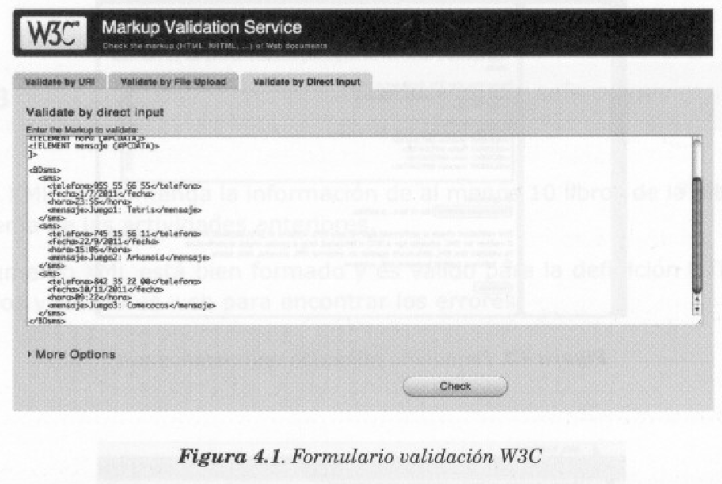

Slide 56
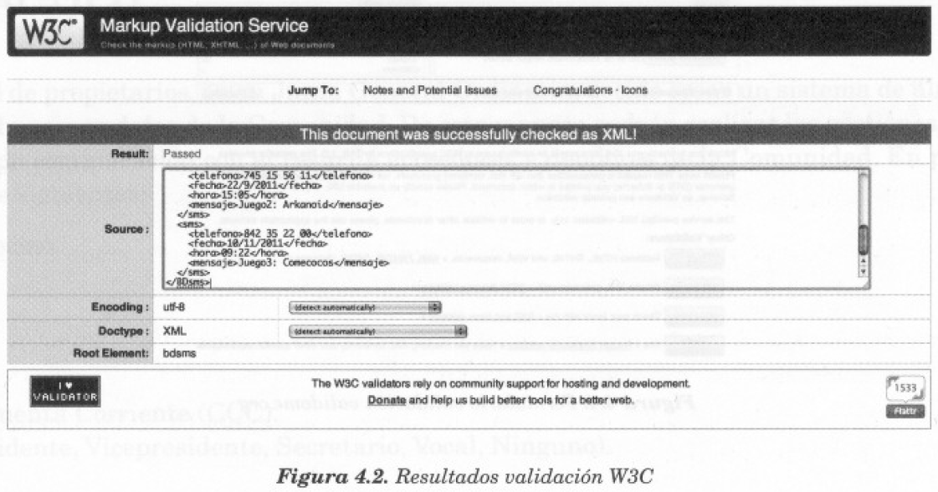

Slide 57
  Aplicaciones:
  Serna Free⁸: editor de documentos XMLque permite analizar la validez y aplicar los estilos previamente definidos.
  TotalEdit⁹: es un editor multilenguaje que puede ser utilizado también para tratar los documentos XML.
  XML Notepad¹⁰: editor de Microsoft que facilita el trabajo con documentos XML. Algunos lo denominan el Visual Studio para XML.
  <oXygen/>¹¹: anteriormente llamado XMLSpy. Posiblemente el mejor editor de XML del momento.
8 http: // www.syntext.com/products/ Serna /
9 http:// www.codertools.com
10 http://www.microsoft.com
11 http: // www.oxygenxml.com

Slide 58
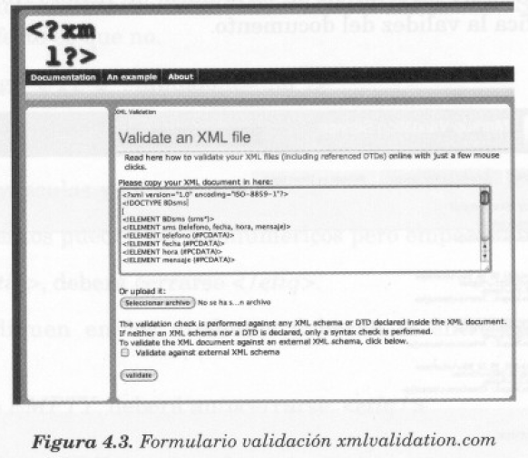

Slide 59
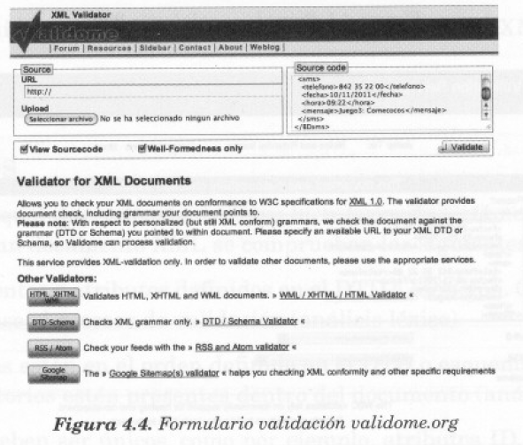

Slide 60
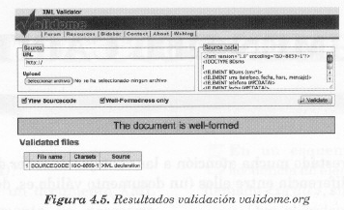

Slide 61
ACTIVIDADES
1. Crear un documento XML que contenga la información de al menos 10 libros de la biblioteca que se definieron en la DTD y el esquema de las actividades anteriores.
2. Verificar que el documento XML está bien formado y es válido para la definición DTD y para el esquema. Se recomienda utilizar los validadores web para encontrar los errores.

Slide 62
CASO PRÁCTICO
Una comunidad de propietarios, en su Junta General Ordinaria, decide crear un sistema de almacenamiento de la información para almacenar datos de la Comunidad. De esta manera podrán realizar las gestiones de manera más ágil y con un estándar de comunicación con el resto de acreedores y deudores de la Comunidad. En principio los campos a almacenar son los siguientes:
  Código de vecino.
  Nombre.
  Apellidos.
  Portal.
  Piso y letra.
  Código de Cuenta Corriente(CCC).
  Cargo(Presidente, Vicepresidente, Secretario, Vocal, Ninguno).
Se pide lo siguiente:
  Generar una DTD que defina esta estructura de información.
  Generar un esquema que defina esta estructura de información.
  Generar un documento XML, con al menos 10 vecinos. Dos de ellos tendrán el cargo de Presidente y Vicepresidente (al menos).

Slide 63
EJERCICIOS PROPUESTOS
1. Crear una DTD que permita definir el almacenamiento de coches de un concesionario de coches de segunda mano. Para ello, los campos a almacenar serán los siguientes:
  Código de coche.
  Marca.
  Modelo.
  Matrícula.
  Potencia(caballos).
  Plazas.
  Número de puertas.
2. Crear un esquema para el mismo ejemplo anterior.
3. Crear un documento XML que almacene un conjunto de coches. Asignar a dicho documento la
DTD y comprobar su validez. Una vez hecho, realizar lo mismo pero con el esquema anteriormente
declarado.

